Slide 1
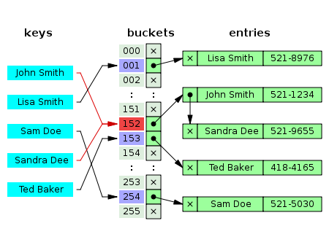
ساختمان داده ها
جداول درهم سازی
Notes:
Give qualifications of instructors:
DAP
teaching computer architecture at Berkeley since 1977
Co-athor of textbook used in class
Best known for being one of pioneers of RISC
currently author of article on future of microprocessors in SciAm Sept 1995
RY
took 152 as student, TAed 152,instructor in 152
undergrad and grad work at Berkeley
joined NextGen to design fact 80x86 microprocessors
one of architects of UltraSPARC fastest SPARC mper shipping this Fall

Slide 2
جدول درهم سازی
آیا راه بهتری برای ذخیره ی عناصر یک مجموعه وجود دارد؟
  تاکنون لیست مرتب و درخت جستجوی دودویی را دیده ایم.
جدول درهم سازی:
  از یک تابع ریاضی به اسم تابع درهم سازی استفاده می کند.
  در هنگام دسترسی یا ذخیره ی داده ها ممکن است با برخورد مواجه شویم.
  پیچیدگی
پیاده سازی آن تا حدودی مشکل است.

Slide 3
انگیزه ی استفاده از درهم سازی
ما مجبوریم که تعدادی رکورد را ذخیره و اعمال زیر را انجام دهیم:
  اضافه کردن یک رکورد جدید.
  حذف یک رکورد موجود.
  جستجوی یک رکورد.
دنبال راهی هستیم که این کارها را بهتر انجام دهیم.
  تا کنون چه راه حلهایی را دیده‌ایم؟

Slide 4
آرایه ی نامرتب
استفاده از یک آرایه ی نامرتب برای ذخیره کردن اطلاعات.
  اضافه کردن
    خیلی سریع است. (O(1)) چون که می توانیم رکورد را به عنوان آخرین عنصر ذخیره کنیم.
  حذف یک عنصر
    کند است چون باید عنصر را پیدا کنیم. O(n)
  جستجو:
    جستجوی ترتیبی کند است. O(n)

Slide 5
آرایه ی مرتب
هنگام اضافه کردن عناصر ترتیب آنها را به هم نمی‌زنیم.
  الحاق
    کند است چون باید جای عنصر پیدا کنیم. O(n)
  حذف
    بعد از حذف یک جای خالی باقی می ماند که باید با جابجایی حل شود. لذا کند است. O(n)
  جستجو
    جستجوی دودویی سریع است. O(logn)

Slide 6
لیست پیوندی نامرتب
عناصر را در یک لیست پیوندی ذخیره می کنیم.
  الحاق
    سریع است. می توانیم داده را هر جا که خواستیم اضافه کنیم. O(1)
  حذف
    حذف خود عنصر سریع است اما پیدا کردن آن کند است. O(n)
  جستجو
    چون جستجو ترتیبی است کند است. O(n)

Slide 7
لیست پیوندی مرتب
عناصر را در یک لیست پیوندی مرتب ذخیره می کنیم.
  الحاق
    کند است. باید جای نود را پیدا کنیم. O(n)
  حذف
    حذف خود عنصر سریع است اما پیدا کردن آن کند است. O(n)
  جستجو
    چون جستجو ترتیبی است کند است. O(n)

Slide 8
درخت جستجوی دودویی
عناصر را در یک درخت جستجوی دودویی ذخیره می کنیم.
  الحاق
    سریع است. با ارتفاع درخت متناسب است. O(logn)
  حذف
    سریع است. با ارتفاع درخت متناسب است. O(logn)
  جستجو
    سریع است. با ارتفاع درخت متناسب است. O(logn)

Slide 9
استفاده از آرایه به عنوان جدول
ID
NAME
SCORE
0012345
andy
81.5
0033333
betty
90
0056789
david
56.8
...
9801010
peter
20
9802020
mary
100
...
9903030
tom
73
9908080
bill
49
می خواهیم اطلاعات ۱۰۰۰ دانشجو را ذخیره کنیم و آنها را با شماره ی دانشجویی ذخیره کنیم.

Slide 10
استفاده از آرایه به عنوان جدول
ID
NAME
SCORE
برای هر ID یک خانه از آرایه را در نظر می گیریم. لذا یک آرایه ی خیلی بزرگ خواهیم داشت.
از شماره ی دانشجویی به عنوان ایندکس آرایه استفاده می‌کنیم.
مثلاً اطلاعات دانشجوی شماره ی 0012345 در A[12345] ذخیره شده است.
0
:
:
:
12345
andy
81.5
:
:
:
33333
betty
90
:
:
:
56789
david
56.8
:
:
:
:
:
:
9908080
bill
49
:
:
:
9999999

Slide 11
استفاده از آرایه به عنوان جدول
رکوردها را در یک آرایه ی بزرگ ذخیره کنید و از ایندکس به عنوان کلید استفاده کنید.
  الحاق خیلی سریع است. O(1)
  حذف خیلی سریع است. O(1)
  جستجو خیلی سریع است. O(1)
اما اتلاف حافظه خیلی زیاد است.
  باید راهی پیدا کنیم که از حافظه بهتر استفاده کنیم.

Slide 12
استفاده از یک تابع برای پیدا کردن کلید
int Hash(key) یک عدد طبیعی بر می گرداند.
فرض کنید یک تابع جادویی داریم که هر کدام از ۱۰۰۰ شماره ی دانشجویی موجود را به یکی از اعداد ۰ تا ۹۹۹ نگاشت می کند و هیچ دو کلید مجزایی به یک عدد نگاشت نمی شوند.
H(‘0012345’) = 134
H(‘0033333’) = 67
H(‘0056789’) = 764
…
H(‘9908080’) = 3

Slide 13
جدول درهم سازی
اگر بخواهیم یک رکورد را ذخیره کنیم، ابتدا Hash(ID) را پیدا می کنیم و آنرا در این محل ذخیره می کنیم.
هنگام جستجو نیز به محلی که Hash(target ID) نشان می دهد مراجعه می کنیم.
ID
NAME
SCORE
0
:
:
:
3
9908080
bill
49
:
:
:
67
0033333
betty
90
:
:
:
134
0012345
andy
81.5
:
:
:
764
0056789
david
56.8
:
:
:
999
:
:
:

Slide 14
جدول درهم سازی در صورت وجود تابع درهم ساز کامل
تابع جادویی قبلی را تابع درهم ساز کامل می نامیم.
  الحاق خیلی سریع است. O(1)
  حذف خیلی سریع است. O(1)
  جستجو خیلی سریع است. O(1)
اما مشکل اینجاست که پیدا کردن یک تابع درهم ساز کامل معمولاً مشکل است. به خصوص وقتی که فضای کلیدهای ممکن خیلی بزرگ باشد.

Slide 15
تابع درهم ساز
تابع درهم ساز ما را از فضای کلیدهای ممکن به فضای ایندکس های موجود می برد.
  باید ساده باشد و محاسبه ی آن سریع انجام شود.
  کلیدها را به صورت متوازن توزیع کند و تا حد امکان از برخورد اجتناب کند.

Slide 16
برخورد
در اکثر موارد نمی توان از برخورد کاملاً اجتناب کرد.
اگر دو کلید متفاوت به یک ایندکس مشابه نگاشت شوند، چکار کنیم؟
H(‘0012345’) = 134
H(‘0033333’) = 67
H(‘0056789’) = 764
…
H(‘9903030’) = 3
H(‘9908080’) = 3

Slide 17
درهم سازی و استفاده از لیست پیوندی
یکی از راههای حل برخورد ذخیره ایندکسهایی که برخورد کرده اند در یک لیست پیوندی است. حال آرایه دارای یک اشاره گر به این لیست است.
اگر در آن محل نودی موجود نباشد آرایه به null اشاره می کند.
0
1
null
2
null
3
4
null
5
:
HASHMAX
null
Key: 9903030
name: tom
score: 73

Slide 18
جدول درهم سازی زنجیره ای
از تابع درهم ساز استفاده می کنیم. اگر برخورد پیش بیاید با لیست پیوندی مشکل را حل می کنیم.
  اگر تابع درهم سازی خوب باشد، تعداد برخوردها کم خواهد بود و تمام اعمال الحاق، حذف و جستجو با O(1) انجام خواهند شد.
  در غیر این صورت:
    بعضی از کلیدها یک لیست طولانی خواهند داشت.
      الحاق کماکان O(1) است چون می توانیم به ابتدای لیست اضاف کنیم.
      حذف و جستجو کند خواهند بود و احتمال دارد با O(n) انجام شوند.

Slide 19
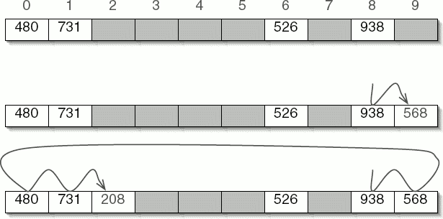
درهم سازی با استفاده از آرایه
جستجوی خطی
  اگر هنگام الحاق برخورد پیش بیاید آنرا در خانه ی خالی بعدی آرایه ذخیره می کنیم.
  در هنگام جستجو ابتدا محل کلید را پیدا می کنیم، سپس آنقدر جستجو را ادامه می دهیم تا نود را پیدا کنیم یا به خانه ی خالی بعدی برسیم.

Slide 20
خلاصه
کدهای جستجوی دودویی و درهم سازی را پیاده کنید.
BST در صنعت استفاده زیادی دارد.
درهم سازی اجازه می دهد در حالتی که فضای کلید بزرگ و تعداد آنها کم است سریعاً به نود دسترسی داشته باشیم. در پایگاههای داده و به خصوص وقتی که تعداد جستجوها زیاد باشد کاربرد زیادی دارد.
پیدا کردن یک تابع درهم ساز خوب مشکل است و هدف ما کاهش تعداد برخوردها و توزیع یکنواخت آنها است.

